Slide 1
DEPARTAMENTO DE CIENCIAS ECONÓMICAS, ADMINISTRATIVAS Y DE COMERCIO
CARRERA DE INGENIERÍA EN COMERCIO EXTERIOR Y NEGOCIACIÓN INTERNACIONAL
TEMA: “EXPORTACIÓN DE LAS ARTESANÍAS DE TAGUA DE LA SUBPARTIDA ARANCELARIA NACIONAL 9602.00.90.00 Y SU AFECTACIÓN EN LA BALANZA COMERCIAL, PERÍODO 2011-2018”
AUTOR: FRANCIS DAMIÁN MORALES CÁRDENAS
DIRECTOR: ING. Á. RAMIRO LEGARDA RIERA MIB.

Slide 2
EL PROBLEMA
Disminución de exportaciones de artículos elaborados en tagua en el periodo 2011-2018
CAUSAS
Caída del precio del petróleo
Presencia de nuevos competidores
EFECTOS
Pérdida de capacidad adquisitiva de los compradores
Aparecimiento de productos sustitutos
Presencia del mismo producto a precios más accesibles
Presencia de artículos hechos de poliéste, plástico, entre otros.

Slide 3
Objetivo General
Determinar la participación que tiene las exportaciones de artesanías elaboradas a base de tagua en la balanza comercial en el periodo 2011-2018.
Objetivos Específicos
Determinar la situación del sector micro empresarial dedicado a la elaboración y exportación de artesanías a base de tagua.
Analizar el comportamiento por cada año del período 2011-2018 de las exportaciones de artesanías elaboradas en tagua y su participación en la balanza comercial.
Determinar la incidencia de las exportaciones de artesanías de tagua en el PIB en el período 2011-2019.

Slide 4
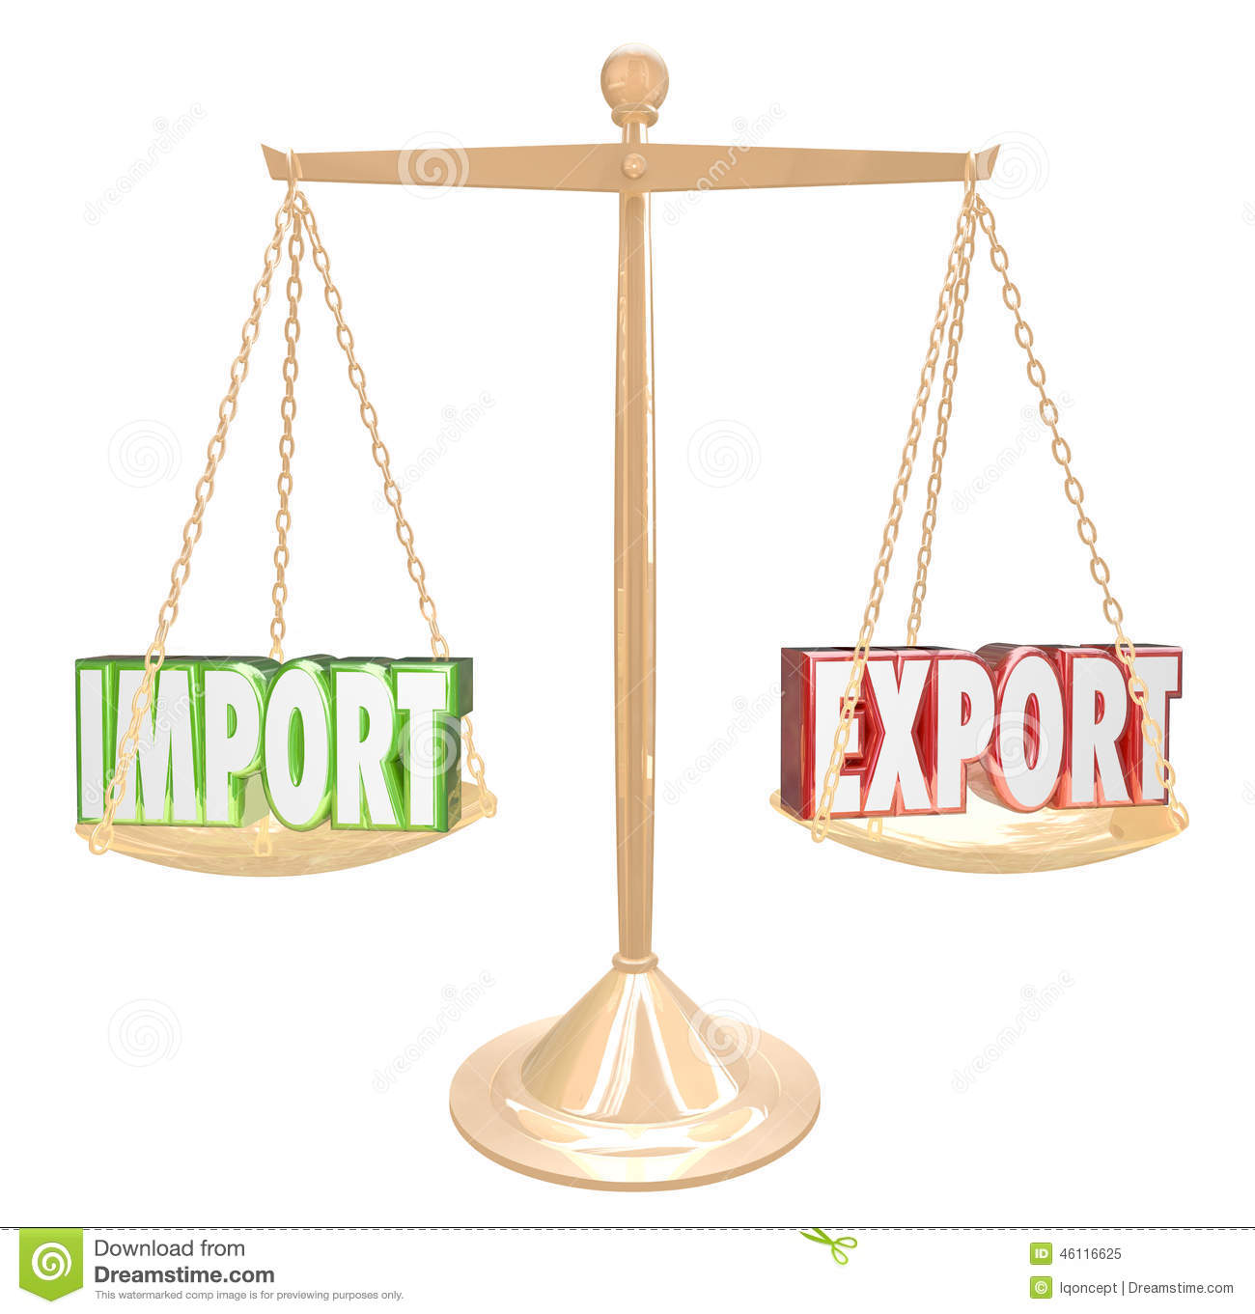
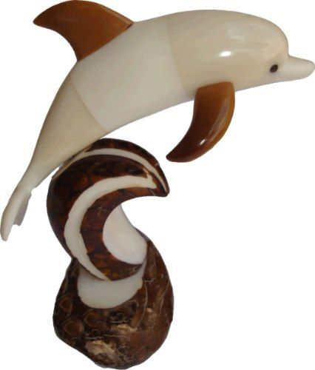
DETERMINACIÓN DE VARIABLES
Balanza Comercial
Exportaciones
Importaciones
Exportaciones de la Sub partida arancelaria nacional 9602.00.90.00
Artesanías elaboradas con tagua.

Slide 5
HIPÓTESIS
H1: La exportación de la subpartida arancelaria nacional 9602.00.90.00 tiene un impacto positivo en la balanza comercial en el período 2011-2018.
HN: La exportación de la subpartida arancelaria nacional 9602.00.90.00 no tiene un impacto positivo en la balanza comercial en el período 2011-2018.

Slide 6
METODOLOGÍA
Nivel de la investigación
Descriptiva
Explicativa
Técnicas de investigación
Bibliográfico documental
De campo
Correlacional

Slide 7
MARCO TEÓRICO
Autores:
Martín de Azpilicueta (1492-1586).
Tomás de Mercado (1525-1621).
Willian Petty (1623-1687).
Teoría del Mercantilismo
Siglo XIV
Poder radica en el dinero
Busca traer más dinero al país
No permitir la salida del dinero
Comercio exterior
Principal canal de riqueza

Slide 8
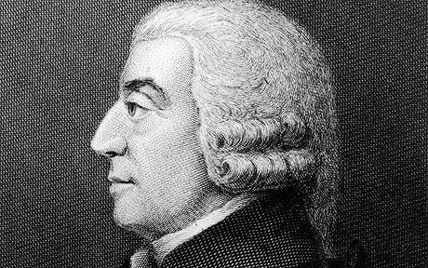
MARCO TEÓRICO
Teoría de la ventaja absoluta
Adam Smith
Comercialización de bienes y servicios
Ventaja plena en relación a otros países.

Slide 9
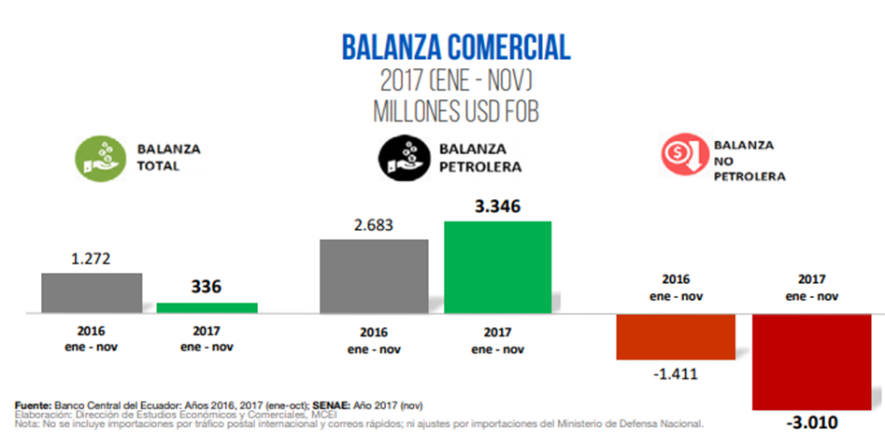
MARCO CONCEPTUAL

Slide 10
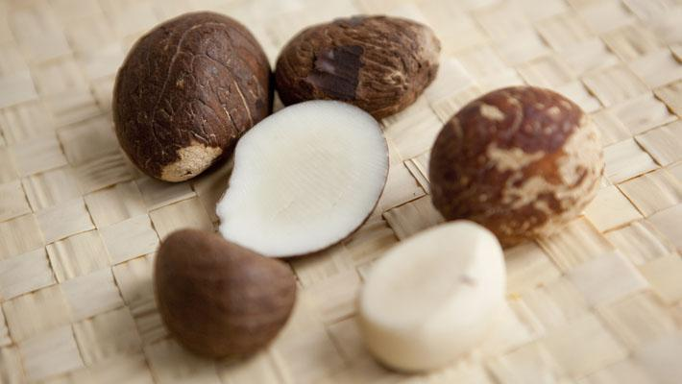
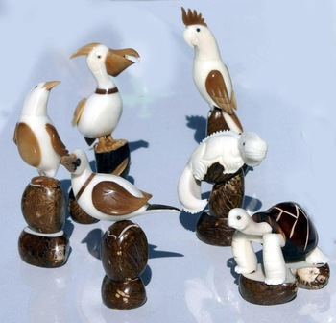
LA TAGUA
Características generales
Marfil vegetal o nuez de marfil
Panamá, Colombia, Ecuador y Perú.
Producción de tagua
Tarda 20 años en alcanzar su madurez
Industria de la tagua
Alrededor de150 talleres de tagua
Fuente de empleo
Elaboración de artesanías
Adornos, botones, animales, botes, corazones, pulseras, pipas entre otros.
Crece en forma silvestre en bosques llamados taguales o cadiales
En 1920 el 20% de los botones de Estados Unidos eran de tagua.
Clústeres

Slide 11
EXPORTACIÓN DE ARTESANÍAS DE TAGUA
Sub Partida Arancelaria Nacional | Descripción | País | Arancel
9602.00 | “Botones de plástico o Tagua” | China | 15%
 |  | Mexico | 20%
 |  | Panamá | 3%
9602.00.90.00 | “Demás materias vegetales o minerales (tagua)” | Australia | 4.50%
 |  | China | 17.80%
 |  | Corea del Sur | 8%
 |  | Mexico | 15%
 |  | Panamá | 11.70%

Slide 12
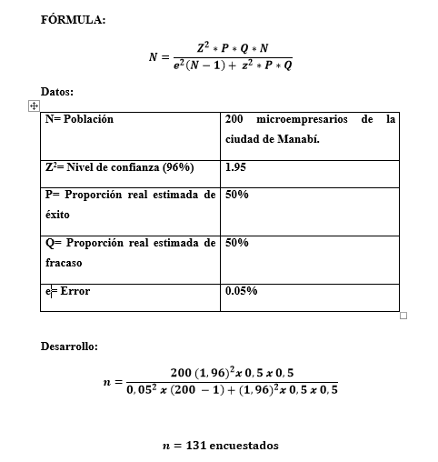
ENCUESTA

Slide 13
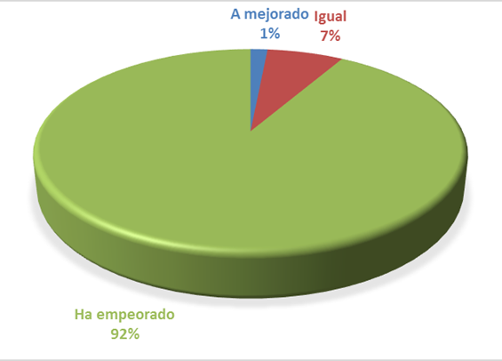
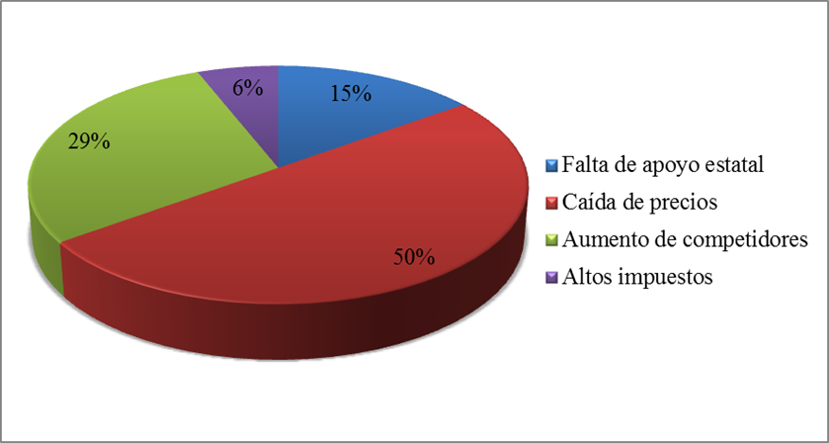
RESULTADOS
1. ¿Como considera la situación de su negocio en los últimos años?
2. ¿Cuáles son los principales problemas que enfrenta su negocio?

Slide 14
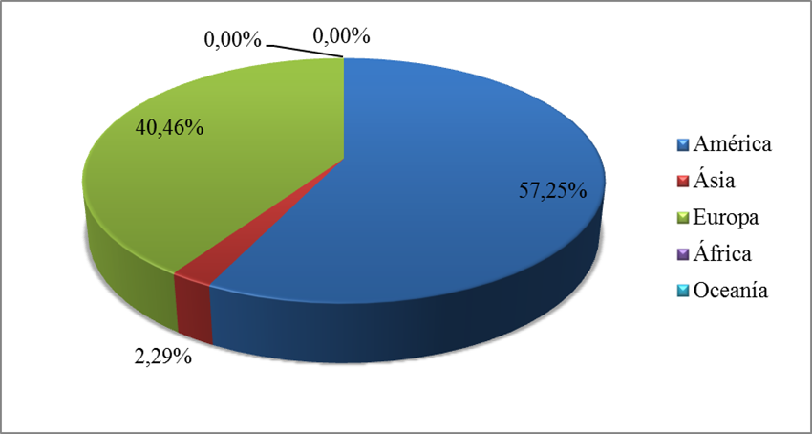
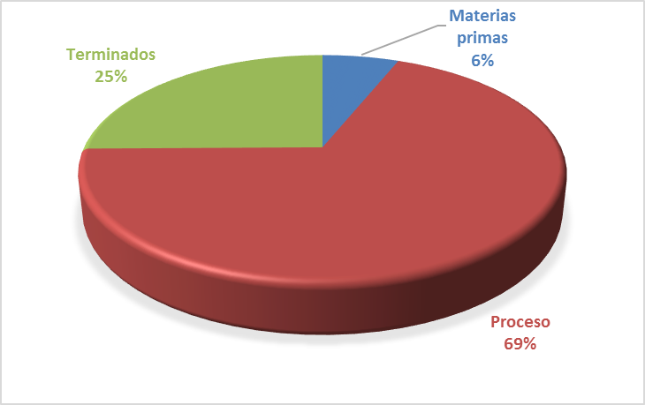
RESULTADOS
3. ¿Cuál es el destino principal de su producción?
4. ¿ En que estado exporta sus productos?

Slide 15
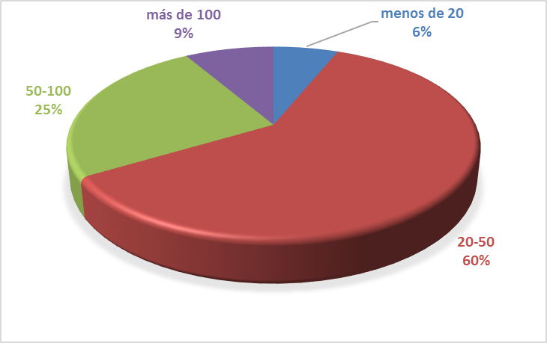
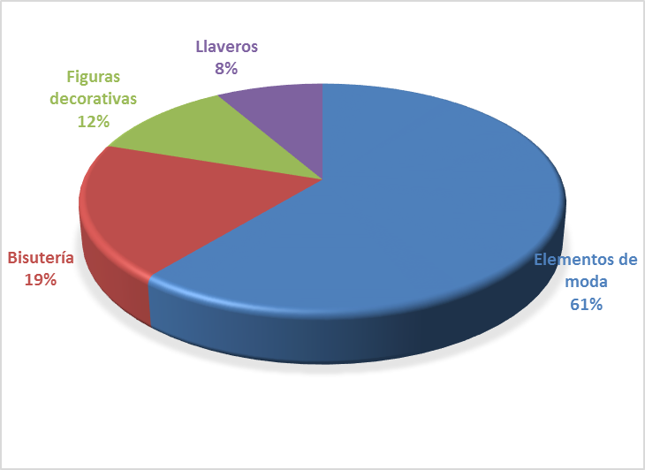
RESULTADOS
5. ¿Cuantas personas trabajan en su empresa?
6. ¿Cuál es el fin de sus productos exportados ?

Slide 16
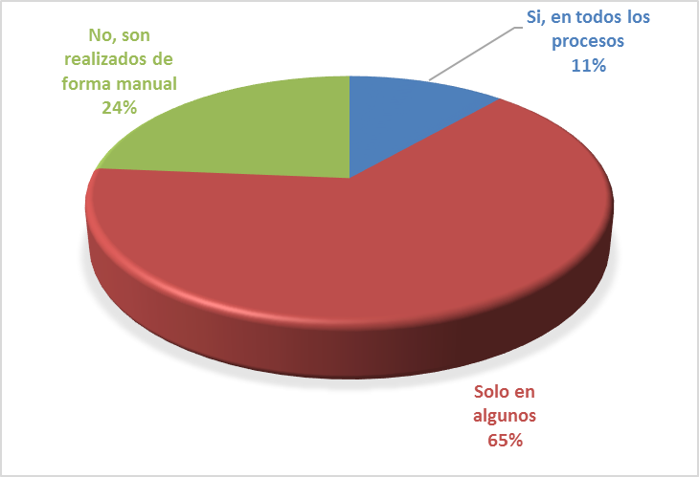
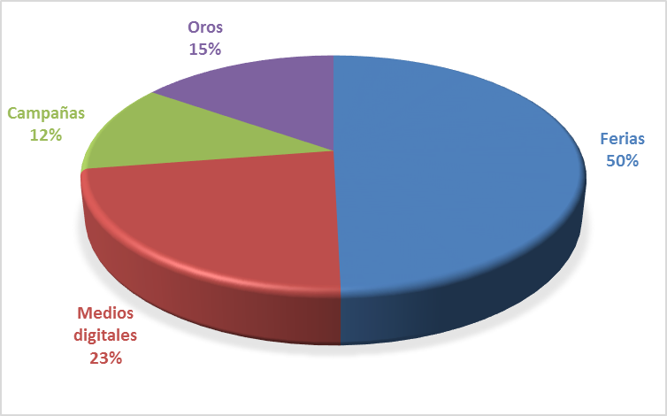
RESULTADOS
7. ¿Cuenta con tecnología para el desarrollo de sus productos?
8. ¿Que estrategias utiliza para promocionar sus productos?

Slide 17
RESULTADOS ÁNALISIS BANCO CENTRAL
Año | Exportaciones artesanías de tagua al mundo (Miles de dólares) | % PIB
2011 | 1193 | 1.98%
2012 | 1005 | 0.95%
2013 | 812 | 0.90%
2014 | 662 | 0.93%
2015 | 625 | 0.86%
2016 | 552 | 0.75%
2017 | 392 | 0.54%
2018 | 569 | 0.77%
Fuente: Banco Central del Ecuador

Slide 18
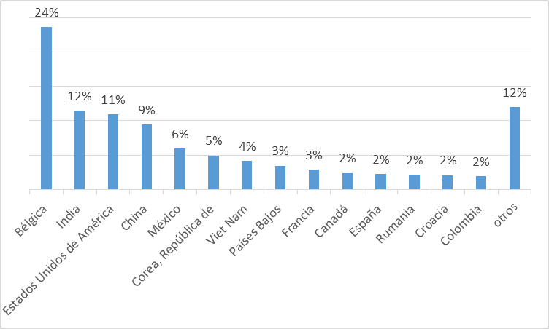
OFERTA Y DEMANDA A NIVEL MUNDIAL
DEMANDA TOTAL DE TAGUA
OFERTA TOTAL DE TAGUA
Fuente: Banco Central del Ecuador

Slide 19
DATOS PARA EL MODELO ESTADÍSTICO
Año | Exportaciones artesanías de tagua (Miles de dólares) | Importaciones artesanías tagua (Miles de dólares) | Balanza Comercial Tagua (Miles de dólares) | Balanza comercial petrolera (Miles de dólares) | Balanza comercial no petrolera (Miles de dólares) | Balanza comercial total (Miles de dólares)
2011 | 1193 | 273.42 | 919.58 | 7858 | -8546 | -687
2012 | 1005 | 295.27 | 709.73 | 8351 | -8494 | -143
2013 | 812 | 289.6 | 522.40 | 8180 | -9221 | -1041
2014 | 662 | 322.2 | 339.80 | 6917 | -7640 | -723.2
2015 | 625 | 336.8 | 288.20 | 2757 | -4887 | -2,129.6
2016 | 552 | 254.2 | 297.80 | 2969 | -1722 | 1,247.0
2017 | 392 | 333.1 | 58.90 | 3714 | -3625 | 89.2
2018 | 569 | 286.4 | 282.60 | 4444 | -4958 | -514.5

Slide 20
PRUEBA DE HÍPOTESIS
PRUEBA DE HÍPOTESIS
 | N | Mínimo | Máximo | Media | Desviación estándar
Balanza Comercial Tagua | 8 | 58,90 | 919,58 | 427,38 | 275,57
Balanza comercial nacional petrolera | 8 | 2757,00 | 8351,00 | 5648,75 | 2418,28
Balanza comercial no petrolera | 8 | -9221,00 | -1722,00 | -6136,63 | 2722,49
Balanza comercial total | 8 | -2130,00 | 1247,00 | -487,88 | 968,07
N válido (por lista) | 8

Slide 21
RESULTADOS
COEFICIENTES DE REGRESIÓN
Modelo |  | Coeficientes no estandarizados |  | Coeficientes estandarizados | t | Sig. p = | Correlación
 |  | B | Error estándar | Beta
1 | (Constante) | 202799 | 41652,4 |  | 4,9 | 0,003 | - 0,893
 | AÑOS | -100,46 | 20,7 | -0,9 | -4,9 | 0,003

Slide 22
RESULTADOS
Variación anual de la balanza comercial de tagua
AÑOS | Balanza Comercial Tagua (Miles dólares) | Índice Crecimiento / Decrecimiento
2011 | 919,58
2012 | 709,73 | -22,8%
2013 | 522,4 | -26,4%
2014 | 339,8 | -35,0%
2015 | 288,2 | -15,2%
2016 | 297,8 | 3,3%
2017 | 58,9 | -80,2%
2018 | 282,6 | 379,8%
Variación= $\frac{balanza comercial ultimo año}{balanza comercial año anterior}$ - 1

Slide 23
RESULTADOS
Proyección de la balanza comercial de tagua
AÑOS | Balanza Comercial Tagua
2011 | 919,58
2012 | 709,73
2013 | 522,4
2014 | 339,8
2015 | 288,2
2016 | 297,8
2017 | 58,9
2018 | 282,6
2019 | -29,74
2020 | -130,2
2021 | -230,66
2022 | -331,12
2023 | -431,58

Slide 24
BALANZAS COMERCIALES
PERÍODO 2011-2018

Slide 25
HIPÓTESIS
H1: La exportación de la sub partida arancelaria nacional 9602.00.90.00 tiene un impacto positivo en la balanza comercial en el período 2011-2018.
COMPROBADO!

Slide 26
Conclusiones
Se determina que la exportación de artesanías de tagua incide de manera positiva en la balanza comercial.
La situación del sector exportador de tagua se ve afectado por una disminución de sus volúmenes de ventas, debido a presencia de competidores regionales como Perú, Colombia, México, mientas que a nivel mundial se tiene por competencia a países como Bélgica, la India y Estados Unidos.
El producto exportado en su mayoría está en proceso de fabricación y se lo destina para accesorios de moda como botones.
La exportación de artesanías de tagua tuvo un impacto positivo pero insignificante en el PIB del Ecuador, período 2011-2019
Estados Unidos y Francia son los principales productores de tagua, abarcando un 64% y 18% del total de la producción a nivel mundial.

Slide 27
Recomendaciones
El gobierno ecuatoriano debe incentivar a los productores de artesanías hechas a base de tagua a incrementar las exportaciones tanto de la materia prima como del producto terminado.
Desarrollar la producción a gran escala de artículos elaborados con tagua, con la finalidad de abaratar sus costos y poder ser más competitivos frente a productos ofertados por países competidores.
Fomentar y diversificar la producción de artículos terminados, a fin de no verse limitados por la demanda del sector de la moda, sino que se pueda introducir en nuevos nichos de mercado como el de artículos para el hogar.
Realizar un estudio de mercados internacionales para adquirir nuevos clientes y potenciar las exportaciones de artesanías de tagua con la finalidad que su aporte en el PIB sea mayor.
El gobierno debe establecer acuerdos comerciales con Estados Unidos y Francia para que nuestro país pueda proveer productos hechos de tagua con el fin de obtener un incremento potencial en las exportaciones.

